Slide 1
ПРОГРАММЫ ERASMUS+:
КЛЮЧЕВЫЕ НАПРАВЛЕНИЯ И ВОЗМОЖНОСТИ УЧАСТИЯ

Slide 2
ПРОГРАММЫ ERASMUS+:
КЛЮЧЕВЫЕ НАПРАВЛЕНИЯ И ВОЗМОЖНОСТИ УЧАСТИЯ
ERASMUS+ «Развитие потенциала университетов» (Capacity building): типы проектов, как принять участие, состав консорциума, региональные приоритеты, требования к проектам, результаты конкурса 2019 года
ERASMUS+ «Международная краткосрочная мобильность» (International Credit Mobility): типы мобильности, как принять участие, критерии оценки заявок, грантовое соглашение, результаты отбора проектов в 2015-2019 г.г.

Slide 3
ПРОГРАММЫ ERASMUS+:
КЛЮЧЕВЫЕ НАПРАВЛЕНИЯ И ВОЗМОЖНОСТИ УЧАСТИЯ
ERASMUS MUNDUS «Совместные магистерские программы»: как принять участие, требования к участникам, правила финансирования и размер стипендий, статистика участия России в 2015-2019 г.г.
Программа Jean Monnet: задачи программы, как принять участие, тематика, направления и виды грантов (модули, кафедры, центры совершенства), особенности подготовки заявок, размеры грантов, результаты отбора проектов в 2019 г.

Slide 4
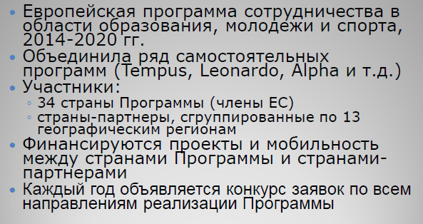
Про ERASMUS

Slide 5
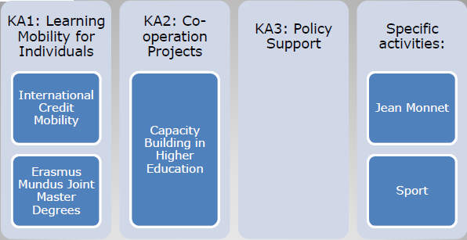
Ключевые направления

Slide 6
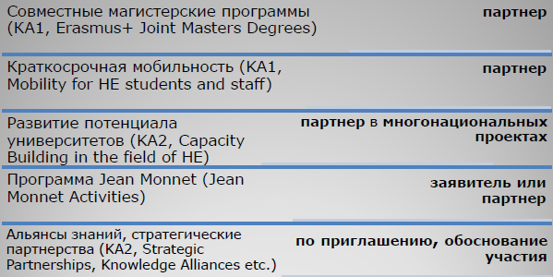
Участие российских
Участие вузов РФ

Slide 7
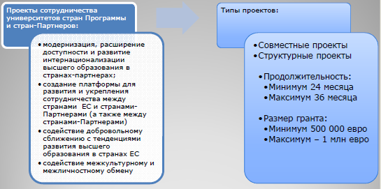
НАПРАВЛЕНИЕ «РАЗВИТИЕ ПОТЕНЦИАЛА УНИВЕРСИТЕТОВ» (СAPACITY BUILDING)

Slide 8
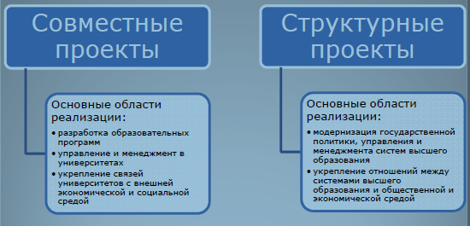
НАПРАВЛЕНИЕ «РАЗВИТИЕ ПОТЕНЦИАЛА УНИВЕРСИТЕТОВ» (СAPACITY BUILDING)

Slide 9
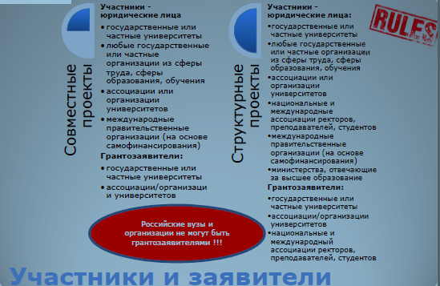
НАПРАВЛЕНИЕ «РАЗВИТИЕ ПОТЕНЦИАЛА УНИВЕРСИТЕТОВ» (СAPACITY BUILDING)

Slide 10

НАПРАВЛЕНИЕ «РАЗВИТИЕ ПОТЕНЦИАЛА УНИВЕРСИТЕТОВ» (СAPACITY BUILDING)

Slide 11
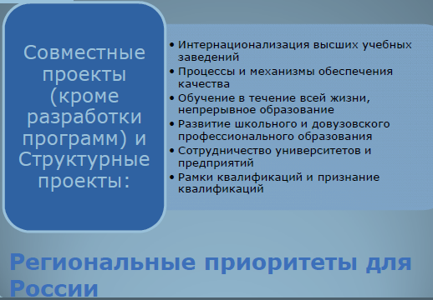
НАПРАВЛЕНИЕ «РАЗВИТИЕ ПОТЕНЦИАЛА УНИВЕРСИТЕТОВ» (СAPACITY BUILDING)

Slide 12

НАПРАВЛЕНИЕ «РАЗВИТИЕ ПОТЕНЦИАЛА УНИВЕРСИТЕТОВ» (СAPACITY BUILDING)

Slide 13
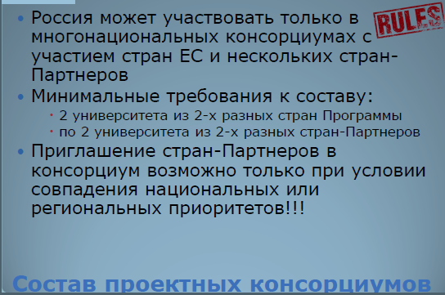
НАПРАВЛЕНИЕ «РАЗВИТИЕ ПОТЕНЦИАЛА УНИВЕРСИТЕТОВ» (СAPACITY BUILDING)

Slide 14
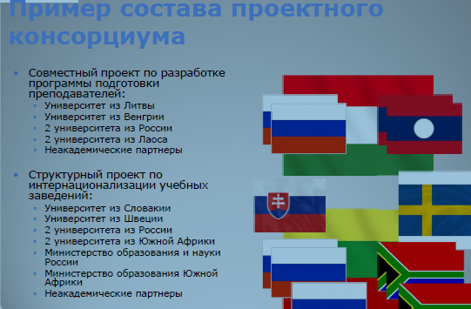
НАПРАВЛЕНИЕ «РАЗВИТИЕ ПОТЕНЦИАЛА УНИВЕРСИТЕТОВ» (СAPACITY BUILDING)

Slide 15

НАПРАВЛЕНИЕ «РАЗВИТИЕ ПОТЕНЦИАЛА УНИВЕРСИТЕТОВ» (СAPACITY BUILDING)

Slide 16
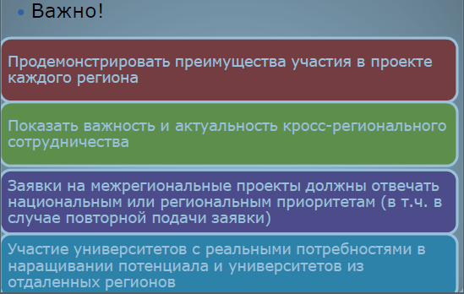
НАПРАВЛЕНИЕ «РАЗВИТИЕ ПОТЕНЦИАЛА УНИВЕРСИТЕТОВ» (СAPACITY BUILDING)

Slide 17
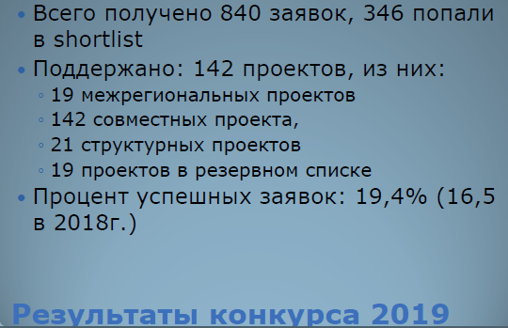
НАПРАВЛЕНИЕ «РАЗВИТИЕ ПОТЕНЦИАЛА УНИВЕРСИТЕТОВ» (СAPACITY BUILDING)

Slide 18
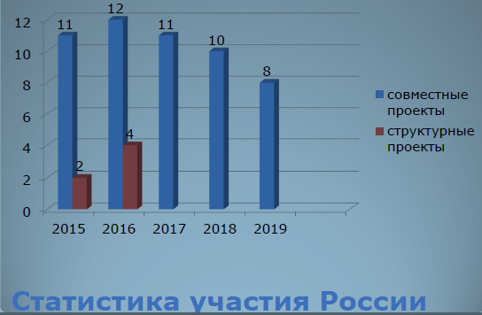
НАПРАВЛЕНИЕ «РАЗВИТИЕ ПОТЕНЦИАЛА УНИВЕРСИТЕТОВ» (СAPACITY BUILDING)

Slide 19
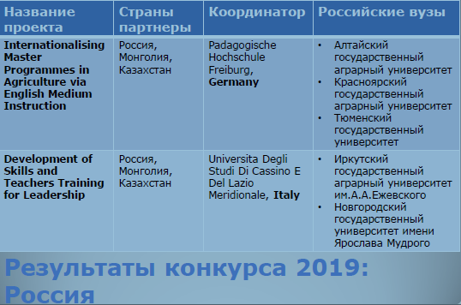
НАПРАВЛЕНИЕ «РАЗВИТИЕ ПОТЕНЦИАЛА УНИВЕРСИТЕТОВ» (СAPACITY BUILDING)

Slide 20
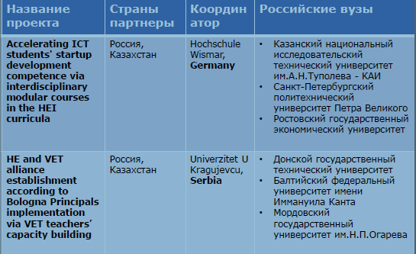
НАПРАВЛЕНИЕ «РАЗВИТИЕ ПОТЕНЦИАЛА УНИВЕРСИТЕТОВ» (СAPACITY BUILDING)

Slide 21
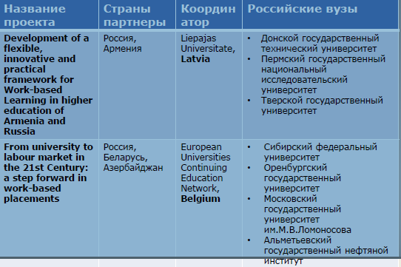
НАПРАВЛЕНИЕ «РАЗВИТИЕ ПОТЕНЦИАЛА УНИВЕРСИТЕТОВ» (СAPACITY BUILDING)

Slide 22
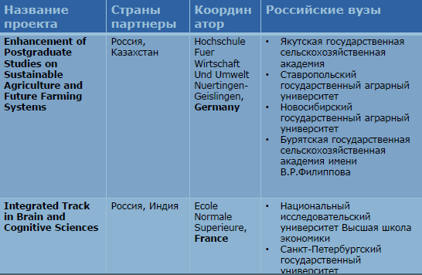
НАПРАВЛЕНИЕ «РАЗВИТИЕ ПОТЕНЦИАЛА УНИВЕРСИТЕТОВ» (СAPACITY BUILDING)

Slide 23
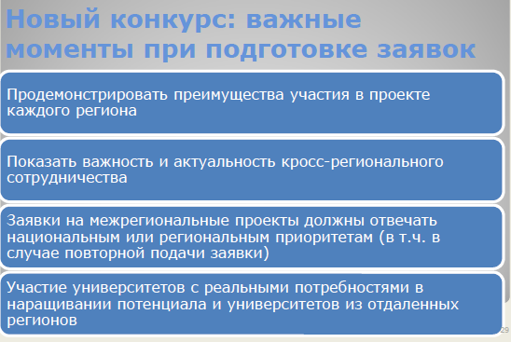
НАПРАВЛЕНИЕ «РАЗВИТИЕ ПОТЕНЦИАЛА УНИВЕРСИТЕТОВ» (СAPACITY BUILDING)

Slide 24
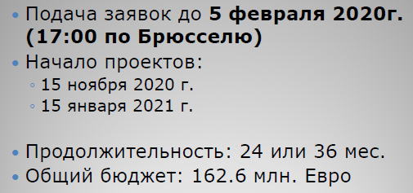
НАПРАВЛЕНИЕ «РАЗВИТИЕ ПОТЕНЦИАЛА УНИВЕРСИТЕТОВ» (СAPACITY BUILDING)
Национальный офис Erasmus+ в России
Тел.: +7 495 972 35 90
+7 495 972 25 90
E-mail: info@erasmusplusinrussia.ru
office@erasmusplusinrussia.ru
Web: www.erasmusplusinrussia.ru

Slide 25


Slide 26
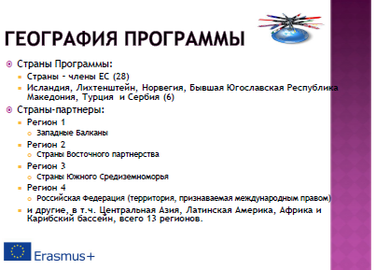
ERASMUS+ «Международная краткосрочная мобильность» (International Credit Mobility)

Slide 27
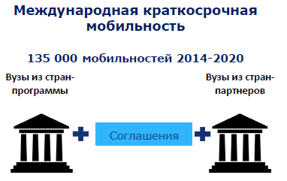
ERASMUS+ «Международная краткосрочная мобильность» (International Credit Mobility)

Slide 28
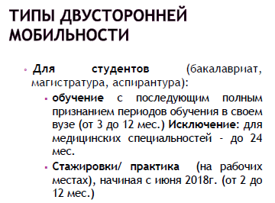
ERASMUS+ «Международная краткосрочная мобильность» (International Credit Mobility)

Slide 29
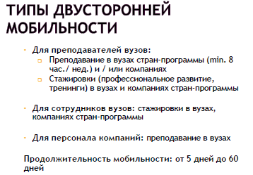
ERASMUS+ «Международная краткосрочная мобильность» (International Credit Mobility)

Slide 30
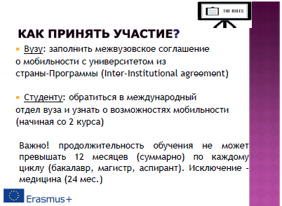
ERASMUS+ «Международная краткосрочная мобильность» (International Credit Mobility)

Slide 31
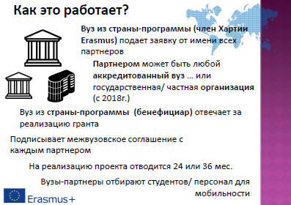
ERASMUS+ «Международная краткосрочная мобильность» (International Credit Mobility)

Slide 32
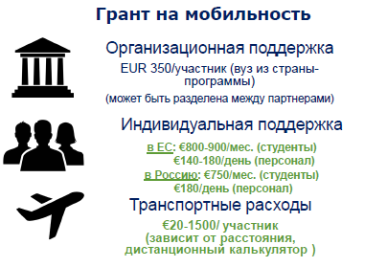
ERASMUS+ «Международная краткосрочная мобильность» (International Credit Mobility)

Slide 33
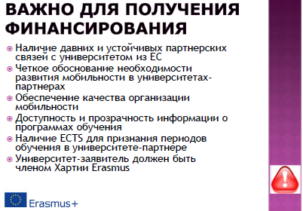
ERASMUS+ «Международная краткосрочная мобильность» (International Credit Mobility)

Slide 34
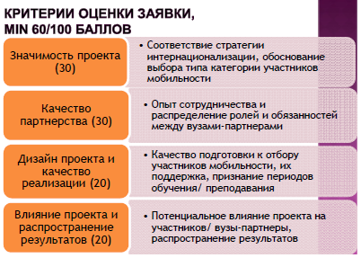
ERASMUS+ «Международная краткосрочная мобильность» (International Credit Mobility)

Slide 35
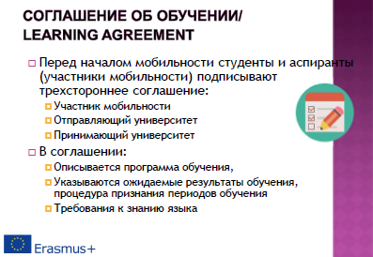
ERASMUS+ «Международная краткосрочная мобильность» (International Credit Mobility)

Slide 36
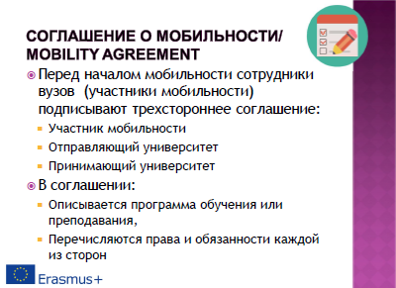
ERASMUS+ «Международная краткосрочная мобильность» (International Credit Mobility)

Slide 37

ERASMUS+ «Международная краткосрочная мобильность» (International Credit Mobility)

Slide 38

ERASMUS+ «Международная краткосрочная мобильность» (International Credit Mobility)

Slide 39
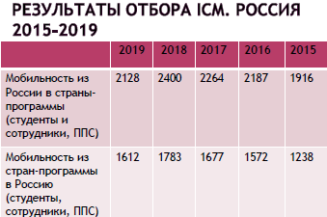
ERASMUS+ «Международная краткосрочная мобильность» (International Credit Mobility)

Slide 40
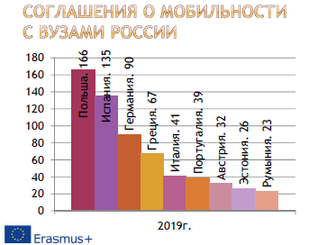
ERASMUS+ «Международная краткосрочная мобильность» (International Credit Mobility)

Slide 41
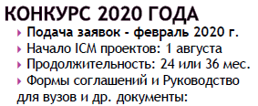
ERASMUS+ «Международная краткосрочная мобильность» (International Credit Mobility)
https://ec.europa.eu/programmes/erasmusplus/resources/documents/applicants_en
 Портал с предложениями работодателей и поиск стажировок для студентов
https://erasmusintern.org/content/about

Slide 42


Slide 43
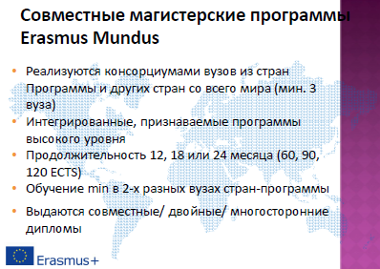
ERASMUS MUNDUS «Совместные магистерские программы»

Slide 44
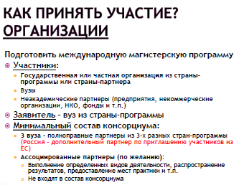
ERASMUS MUNDUS «Совместные магистерские программы»

Slide 45
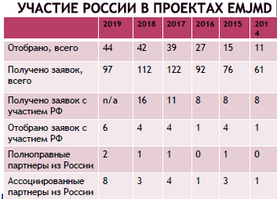
ERASMUS MUNDUS «Совместные магистерские программы»

Slide 46
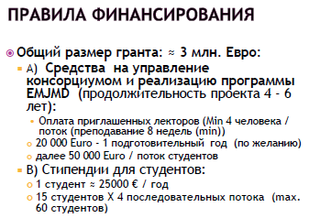
ERASMUS MUNDUS «Совместные магистерские программы»

Slide 47
ERASMUS MUNDUS «Совместные магистерские программы»
РАЗМЕР СТИПЕНДИИ
Обучение: до € 9 000 в год
Транспортные расходы: € от 1000 до 3 000 в год (удаленность от основного места проживания)
Средства на обустройство: € 1 000
Проживание (max 24 мес.): € 1 000 в мес.
Каталог совместных магистерских программ
https://eacea.ec.europa.eu/erasmus-lus/library/scholarshipscatalogue_en

Slide 48
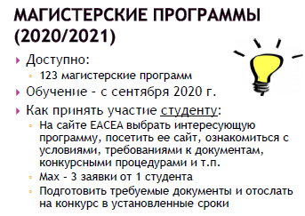
ERASMUS MUNDUS «Совместные магистерские программы»

Slide 49
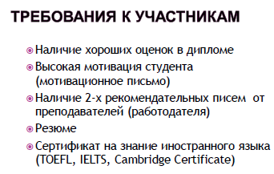
ERASMUS MUNDUS «Совместные магистерские программы»

Slide 50
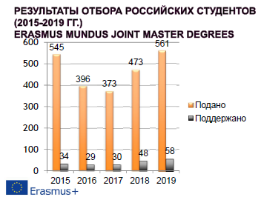
ERASMUS MUNDUS «Совместные магистерские программы»

Slide 51

ERASMUS MUNDUS «Совместные магистерские программы»

Slide 52
Программа Jean Monnet

Slide 53
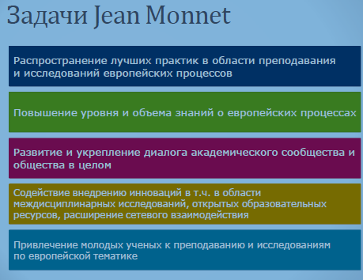
Программа Jean Monnet

Slide 54
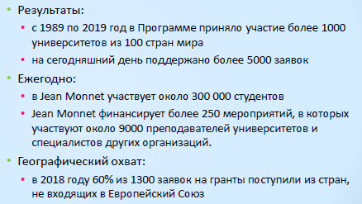
Программа Jean Monnet

Slide 55
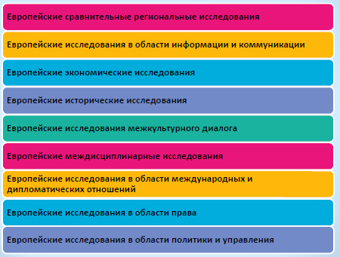
Программа Jean Monnet: тематика

Slide 56
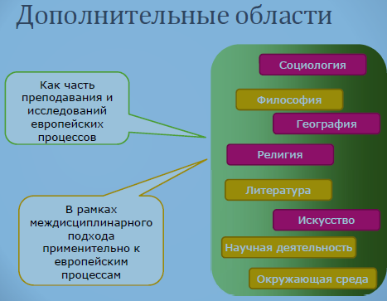
Программа Jean Monnet

Slide 57
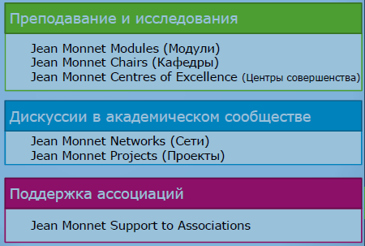
Jean Monnet: направления и виды грантов

Slide 58
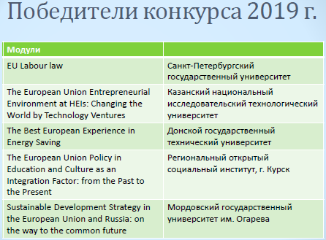
Программа Jean Monnet

Slide 59
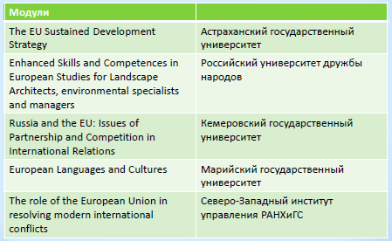
Программа Jean Monnet

Slide 60
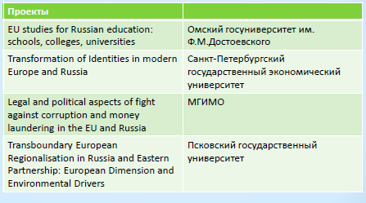
Программа Jean Monnet

Slide 61
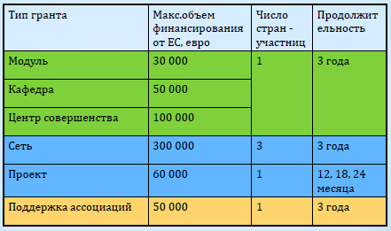
Jean Monnet: размеры грантов

Slide 62
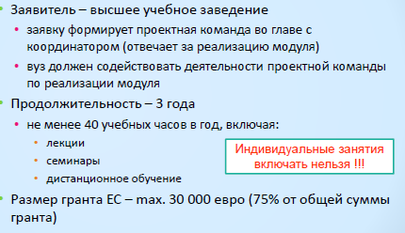
Jean Monnet: модули

Slide 63
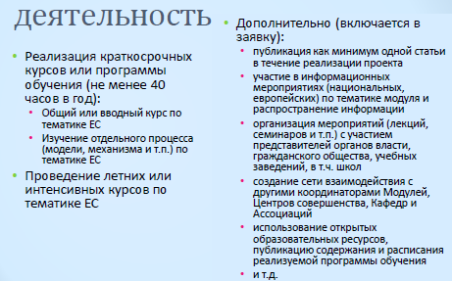
Jean Monnet: модули

Slide 64

Jean Monnet: кафедра

Slide 65

Jean Monnet: кафедра

Slide 66

Jean Monnet: центры совершенства

Slide 67

Jean Monnet: центры совершенства
Деятельность

Slide 68

Jean Monnet: ассоциации

Slide 69

Jean Monnet: ассоциации

Slide 70

Jean Monnet: сети

Slide 71

Jean Monnet: сети

Slide 72

Jean Monnet: проекты

Slide 73

Jean Monnet: проекты

Slide 74

Jean Monnet: формирование бюджета

Slide 75

МОДУЛИ: формирование бюджета

Slide 76

Центры совершенства: формирование бюджета

Slide 77

Jean Monnet: как принять участие

Slide 78

Jean Monnet: как принять участие

Slide 79
ERASMUS+ Russia
Мы рады сообщить вам об открытии Нового Конкурса Эразмус+ 2019 г!
Крайний срок подачи заявок:
Ключевое действие 1:
Международная Кредитная мобильность — 5 Февраля 2019 г.
Совместные магистерские степени — 14 февраля 2019 г.
Ключевое действие 2:
Повышение потенциала в области Высшего Образования — 7 февраля 2019 г.
Специальные мероприятия:
Жан Моне: 22 Февраля 2019 г.
Отбор поданных заявок начнется в июне-июле 2019 г.
Programme guide: https://ec.europa.eu/programmes/erasmus-plus/resources/programme-guide
The Erasmus+ Programme Guide is essential to understanding Erasmus+. It provides participating organisations and individuals a comprehensive list of opportunities supported by the programme.
The 2020 Programme Guide is available as an online version, with a more user-friendly, accessible format to make it easier to find information, as well as a PDF version.

Slide 80
ПРОГРАММЫ ERASMUS+:
КЛЮЧЕВЫЕ НАПРАВЛЕНИЯ И ВОЗМОЖНОСТИ УЧАСТИЯ
Спасибо за внимание!

